Slide 1
My Future Profession
ГАПОУ СО
“Каменск-Уральский политехнический колледж”
Кормышев Егор
Информационные системы и программирование 3 курс группа ИСиП-21-301
Бердышева Ольга Юльевна, преподаватель
Каменск-Уральский
2024

Slide 2
The purpose and the task of my work
The purpose of my work: Popularization of programming as a profession The tasks of my work: Increasing motivation to professional activity

Slide 3
Introduction

Slide 4
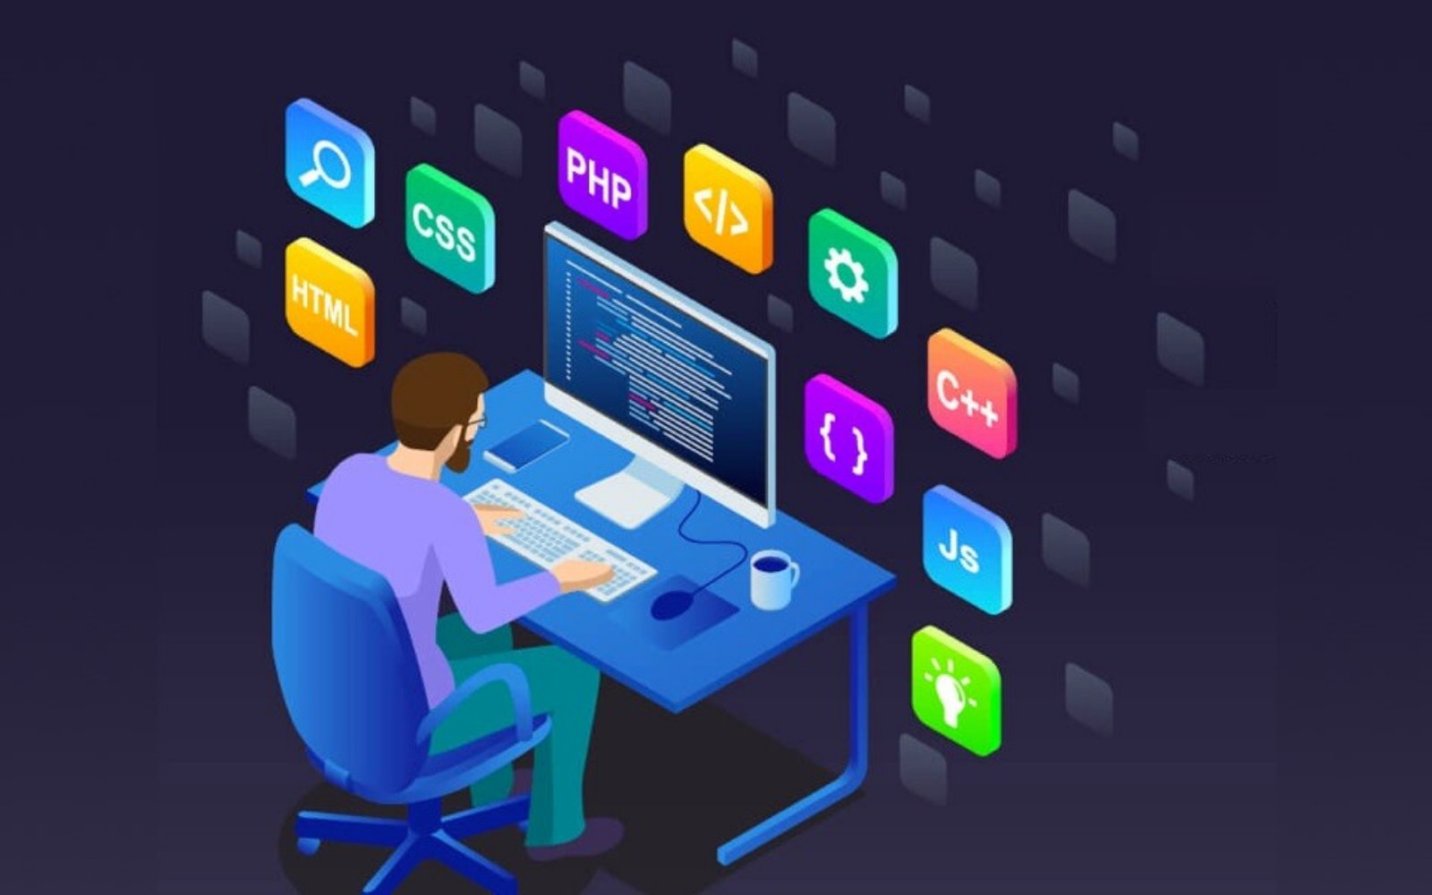

Slide 5
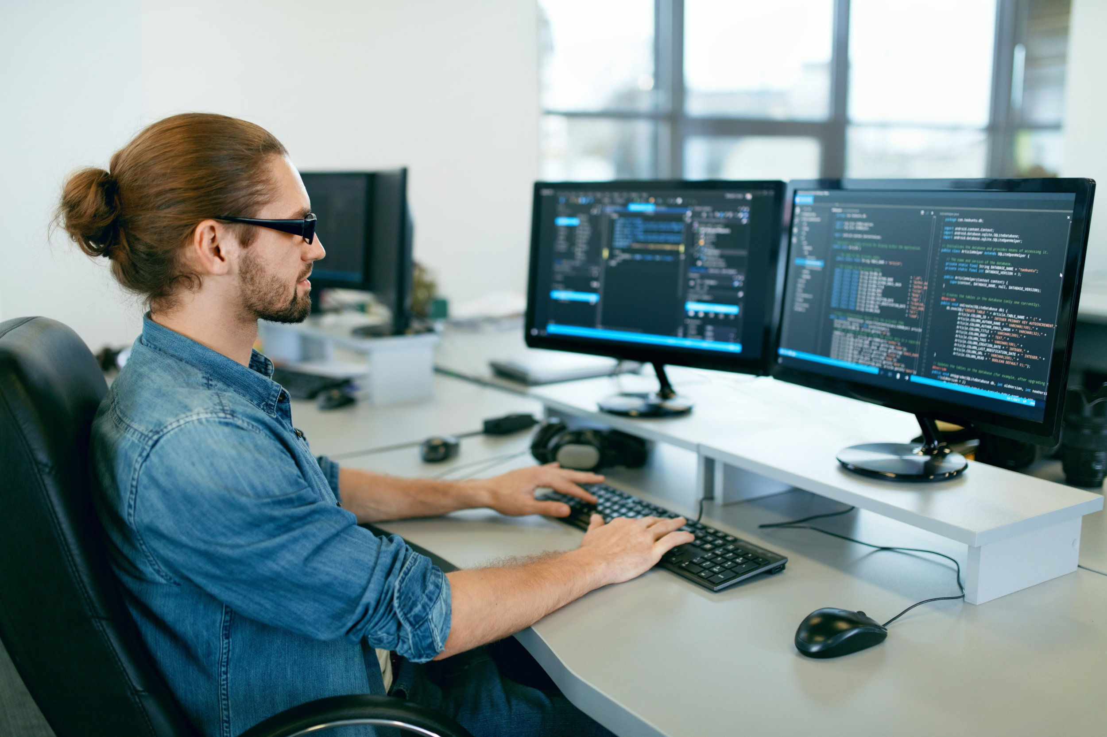

Slide 6


Slide 7
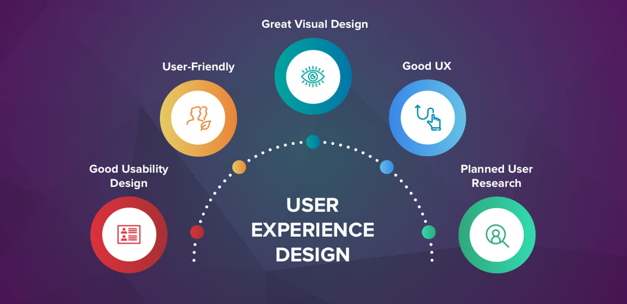

Slide 8


Slide 9
